Slide 1
Проект Бажен – путь освоения нетрадиционных запасов УВ ПАО «Газпром нефть»
ПАО «Газпром нефть»
Проектный офис «Бажен»
Олюнин А.В.
Октябрь 2017

Slide 2
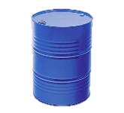

Масштаб проекта «Бажен» и текущий статус
ПЛОЩАДЬ
ХМАО и ЯНАО
> 1,3
МЛН. КМ²
ПЛОЩАДЬ
БАЖЕНОВСКОЙ СВИТЫ
> 1
МЛН. КМ²
10
РЕСУРСНАЯ БАЗА
МЛРД.Т.
РОССИЯ
ХМАО и ЯНАО
ДОСТУПНЫЕ КОМПАНИИ
ИЗВЛЕКАЕМЫЕ РЕСУРСЫ
> 400
ИЗВЛЕКАЕМЫЕ РЕСУРСЫ
ТЕКУЩЕГО ПОРТФЕЛЯ
> 96
МЛН.Т.
МЛН.Т.
КОМАНДА ПРОЕКТА
54
ЧЕЛОВЕКА
ПИЛОТНЫЕ УЧАСТКИ
2
ИСТОРИЧЕСКИЕ ИНВЕСТИЦИИ
72 %
ГАЗПРОМ НЕФТЬ
ТЕХНОЛОГИЧЕСКИЙ
ПОЯС
20
ПРОБУРЕНО
16
СКВАЖИН
5,3
МЛРД.РУБ
ПАРТНЕРОВ
ДЕЙСТВУЮЩИЕ ТЕХНОЛОГИЧЕСКИЕ
ПРОЕКТЫ
ОТОБРАНО КЕРНА
ДЛЯ ИССЛЕДОВАНИЙ
617
28 %
ПАРТНЕРЫ
5
МЕТРОВ
НАКОПЛЕННАЯ
ДОБЫЧА НЕФТИ
> 50
ТЫС.Т.
70 %
СТАТУС ЗАВЕРШЕНИЯ
ЭТАПА ПОИСК

Slide 3
Результаты бурения и освоения ГС подтверждают промышленный потенциал баженовской свиты
134 ГС
152 ГС
ПЛАН/ФАКТ ЗАКАЧКИ ПРОППАНТА ПО СТАДИЯМ
ПЛАН/ФАКТ ЗАКАЧКИ ПРОППАНТА ПО СТАДИЯМ
ФАКТ
ПЛАН
ФАКТ
ПЛАН
ПОКАЗАТЕЛИ ОТРАБОТКИ СКВАЖИНЫ (Запуск 02.03.16, УЭЦН)
ПОКАЗАТЕЛИ ОТРАБОТКИ СКВАЖИНЫ (Запуск 13.07.16, фонтанирование)
Дебит нефти, т/сут
Дебит жидкости, м3/сут
Дебит газа , тыс. м3/сут
Обводненость, %
Забойное давление, атм
Дебит нефти, т/сут
Дебит жидкости, м3/сут
Дебит газа , тыс. м3/сут
Давление забойное, атм
Обводненность, %

Slide 4



Преодоление технологических вызовов – создание технологии освоения Баженовской свиты
Накопленная добыча одной скважины, тыс. т.
Преодоление вызовов через технологические проекты
 | 10 | 20 | 30 | 35 | 40 | 50 | 60
250 | -78 | -19 | 40 | 69 | 98 | 157 | 214
300 | -105 | -43 | 16 | 45 | 74 | 133 | 191
350 | -131 | -67 | -9 | 21 | 50 | 109 | 167
400 | -158 | -92 | -33 | -3 | 26 | 85 | 143
450 | -185 | -117 | -57 | -27 | 1 | 61 | 119
500 | -211 | -141 | -81 | -52 | -23 | 36 | 95
550 | -238 | -167 | -105 | -76 | -47 | 12 | 70
Технологические проекты
Разработка технологии прогноза перспективности нефтегазоносности баженовских отложений
Разработка технологий геолого-гидродинамического моделирования
Технологии оптимизации строительства горизонтальных скважин c МГРП
Разработка новых элементов технологий ГРП и интенсификации для бажена и аналогов
Разработка технологий генерации углеводородов из баженовской свиты
$ скв
ΣQ
СКОРОСТЬ ЗАКАЧКИ ГРП (+165 млн.руб.)
ВЯЗКОСТЬ ЖИДКОСТИ ГРП (+10 млн.руб.)
СОВМЕСТИМОСТЬ ЖИДКОСТИ ГРП С КОЛЛЕКТОРОМ (+50 млн.руб.)
ПЛОТНОСТЬ ПЕРФОРАЦИИ (+50 млн.руб.)
ДЛИНА СТАДИИ ГРП (+50 млн.руб.)
ДЛИНА ГС (+50 млн.руб.)
Маркетинговая стратегия + оптимизация технологий (-250 млн.руб.)
Стоимость скважины, млн.руб
Оптимизация
стоимости скв.
технологические вызовы
Текущий статус проекта
увеличение Σдобычи/скв.
Добыча нефти на одну скв., тыс.т.
Потенциал 1 ГРП | ГС 1000 м, 10 МГРП Коэфф. 0,5 | Потенциал текущей технологии | Увеличение длины ГС ГС 1500м, 15 МГРП, Коэфф 0,5 | Кластерный ГРП ГС 1500м, 15 МГРП, Коэфф 0,8 | Добыча при реализованной тех. стратегии НТР

Slide 5
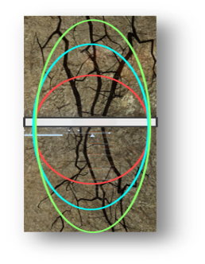

Цель: создание стимулированного объема коллектора (SRV) позволяющего экономически эффективно извлекать УВ из Бажена
Диапазон экономической эффективности проекта
зависит от добычи и затрат
Добыча нефти зависит от SRV
SRV зависит от комбинации технологических решений
NPV=f(Q_{н}; $_{скв})
ΣQ_{н}=f(SRV)
SRV = f (технологии)
SRV1
Стоимость ГС1
SRV2
Стоимость ГС2
SRV3
ГИПОТЕЗА |  | ДЕЙСТВИЯ | ПАРАМЕТР | ЭКСПЕРИМЕНТ *
 | СКОРОСТЬ ЗАКАЧКИ ГРП | Оценить количество инициируемых и закрепляемых проппантом искусственных трещин | 8 м³/мин, 10 м³/мин, 12 м³/мин, 14 м³/мин, 16 м³/мин | 15 СКВАЖИН
 | ВЯЗКОСТЬ ЖИДКОСТИ ГРП | Определить глубину стимулируемой зоны в зависимости от реологии жидкости | Гелевая (стандарт), Безгелевая (Slick Water), Гибридная | 9 СКВАЖИН
 | СОВМЕСТИМОСТЬ ЖИДКОСТИ ГРП С КОЛЛЕКТОРОМ | Оценить влияние состава жидкости на проводимость полученной системы трещин и динамику технологических показателей | Нефть (ДТ, керосин), Вода (гели, эмульсии), Газ (CO₂, N₂) | 9 СКВАЖИН
 | ПЛОТНОСТЬ ПЕРФОРАЦИИ | Оценить оптимальное количество перфорационных отверстий для максимизации системы проводящих искусственных трещин | 2 отв. / м. (муфта), 4 отв. / м., 8 отв. / м. | 9 СКВАЖИН
 | ДЛИНА СТАДИИ ГРП | Подобрать длину стадии для оптимальной равномерной стимуляции ГС | 20 м., 60 м., 100 м. | 9 СКВАЖИН
 | ДЛИНА ГС | Определить влияние количества SRV на прирост добычи скважины | 1000 м., 1200 м., 1500 м. | 9 СКВАЖИН
ТЕХНОЛОГИЧЕСКИЙ
ЦИКЛ
АДАПТАЦИОННЫЙ
ЦИКЛ
SRV зависит от
60 скважин
60 скважин
* Для проверки гипотезы необходима доказательная база (исходы эксперимента).
Эксперимент - минимальный шаг проверки гипотезы, скв.
Для достоверного сравнения результатов необходимо не менее 3 скважин

Slide 6




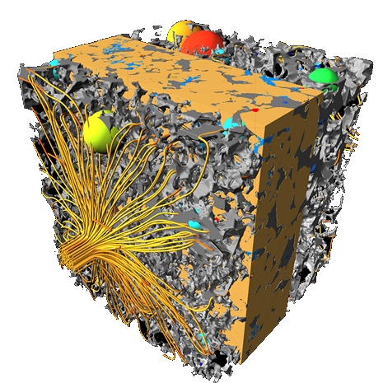
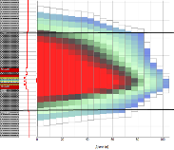

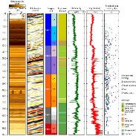
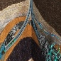

Технология освоения БС обеспечивает достижение КПЭ проекта Бажен
2014 | 2015 | 2016 | 2017 | 2018 | 2019 | 2020 | 2021 | 2022 | 2023 | 2024 | 2025
ПОИСК
ОЦЕНКА
ВЫБОР
ОПРЕДЕЛЕНИЕ
НЕОПРЕДЕЛЕННОСТИ
Интерференция скважин
Контур дренирования
Возможность ППД
Удельная стоимость технологии
Оптимальная технология в зависимости от физических свойств Бажена
Эффективность технологии воздействия на кероген
Возможность тиражирования технологий
Технологии автономного обустройства
Влияние масштаба на стоимость технологий
КПЭ 2025
Наличие подвижной нефти
Модель насыщения
Естественные ФЕС Бажена
Генерационный потенциал керогена
Достоверность регионального ранжирование РБ по технологической доступности
Потенциал естественной продуктивности
Потенциал стимулированного коллектора
Прогноз физических свойств по площади
Величина подвижных запасов искусственного коллектора
Зависимость объема запасов от физических свойств Бажена и технологии
Определение траектории ГС в зависимости от локализации запасов в разрезе
Эффективность методов воздействия на кероген баженовской свиты
Добыча 2,5 млн.т/год
Запасы 70 млн.т.
ГЕОЛОГИЯ
ТЕХНОЛОГИИ
Ключевые элементы технологии
Подбор оптимальной технологии
3D ГД модель
Микросейсмический
мониторинг
Автономное обустройство
МГРП
Тепловые методы воздействия
Исследования керна
Симулятор МГРП
Скважина для
теплового воздействия
ГИС
Навигация
Бурение ГС >1500 м
Региональная оценка
Бурение ГС

Slide 7
Замещение импорта по ключевым направлениям технологии 1/2
Направление | Технология | 2014 %ИЗ | Поставщик | ОПИ 2015-2017 | 2017 %ИЗ | Партнер | 2025 %ИЗ
Региональная оценка | PBE | 0% | Shell | Создан прототип модуля ранжирования территории. Экспертиза и создание интерфейса. | 50% | ГПН-НТЦ | 100%
Симулятор МГРП нетрадиционных коллекторов | GOHFER Mangrove StimPlan | 0% | Barree & Associates. Schlumberger NSI Technologies | Прототип симулятора РОСТ МГРП используется при инженерно-техническом сопровождении МГРП. | 50% | ИЦ МФТИ | 100%
Гидродинамический симулятор нетрадиционных коллекторов | Eclipse, InterSeс, KURC | 0% | Schlumberger KAPPA | Прототип гидродинамического симулятора ГДМ PEBI используется для оптимизации МГРП | 30% | ИЦ МФТИ ГПН-НТЦ | 100%
Навигация, ГИС при бурении | LWD | 0% | APS Technology | Намечены ОПИ 2017 – 2018 (ГК, RS, ННК) | 20% | ГЕРС Технолоджи | 100%
Элементный каротаж | FLeXTM GEMTM ECSTM LithoScanner | 0% | Baker Hughes Halliburton Schlumberger | Проведен тестовый замер АИНК-ПЛ (ИНГК-C) | 25% | ГК «Росатом» | 100%
Микроимиджеры | FMI XRMI StarII | 0% | Schlumberger Halliburton Baker Hughes | Проведены ОПИ Микроимиджера Карсар МС-130. Продолжение ОПИ. | 10% | ООО «Карсар» | 100%

Slide 8
Замещение импорта по ключевым направлениям технологии 2/2
Направление | Технология | 2014 %ИЗ | Поставщик | ОПИ 2015-2017 | 2017 %ИЗ | Партнер | 2025 %ИЗ
Бурение ГС | РУС | 0% | Big 4 | Разработка российского комплекса РУС 140мм | 10% | ГЕРС, Р-систем, БНГФ | 100%
 | Эластичные цементы Flexcem | 0% | Schlumberger | Эластоцем | 70% | СК-Хантос | 100%
 | БР Мегадрилл | 0% | Schlumberger | Проведены ОПР Юнидрилл плюс | 70% | ООО «Акрос» | 100%
 | Обсадные колонны | 0% | Nippon steel & Sumitomo metals | ОПР Премиум-соединения metal-to-metal | 100% | ООО «ТМК» | 100%
 | Подвеска хвостовика | 0% | NCS | Подвеска с возможностью вращения при спуске и цементировании | 20% | АРИС, Зенит | 100%
 | Компоновки заканчивания | 0% | NCS | Шаровые равнопроходные компоновки с возможностью проведения\ кластерных ГРП | 20% | АРИС, Зенит | 100%
МГРП | Пробки для разделения стадий | 0% | ЕВС | Пробки на ГНКТ, целевая технология PDP | 25% | Ньютех ВС | 100%
 | Перфорация | 0% | Top tools | Переход от ГПП к интеллектуальной кумулятивной перфорации | 75% | БВТ, ВНИПИ Взрывгеофизика, Промпефоратор | 100%
 | Флот ГРП | 0% | Schlumberger | Флот ГРП Российской сборки | 70% | Ньютех | 100%
 | Химия ГРП | 0% | BASF | Химия для ГРП Российского производства | 25% | Форес | 100%
 | ГНКТ | 0% | Jason Global tubing | Установки ГНКТ и Труба ГНКТ отечественного производства | 0% | ЕВС, БНГФ, СЗАО ФИДМАШ | 100%

Slide 9
Опережение импортных технологий по ключевым направлениям
Направление | Технология | ОПИ 2017-2018 | 2017 | Партнер | 2025
Тепловые методы воздействия | Генератор СКВ | Разработка российского генератора сверхкритической воды | 10% | ЗАО «Компомаш-ТЭK», ООО «Новые Технологии» | 100%
 | Термостойкий пакер | Термостойкий скважинный и заколонный пакеры высокого давления 700-70 для термохимического воздействия на нефтекерогеносодержащие пласты | 5% | РГУ им.И.М.Губкина ООО «Новые Технологии» | 100%
 | Термоизолированные НКТ | Термоизолированные насосно-компрессорные трубы для доставки сверхкритического флюида на забой скважины при термохимическом воздействия на нефекерогеносодержащие пласты | 5% | ЗАО «Компомаш-ТЭK», МГТУ им. Н.Э. Баумана | 100%
Мобильное обустройство | Комплекс мобильного обустройства | Мобильный комплекс освоения скважин и проведения ОПР | 5% | ООО «НПП ОЗНА-Инжиниринг» | 100%
 | Мобильный жилой модуль | Мобильный жилой модуль для автономного освоения месторождений | 5% | ООО СНК | 100%
 | Временный трубопровод | Проведены ОПИ на Новопортовском месторождении временного трубопровода для перекачки продукции скважин в период их освоения и проведения ОПР | 20% | ООО «ГСТ» | 100%

Slide 10
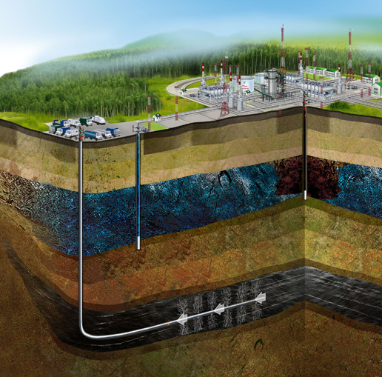



План замещения импорта по ключевым направлениям
2025
Тепловое воздействие
39%
2023
МГРП
МГРП
30-50%
2021
Софт
Софт
10-25%
2020
Каротаж
Каротаж
20%
2020
20%
Навигация
2020
Навигация
Подвеска хвостовика
Подвеска хвостовика
10%
2021
15%
РУС
2022
РУС
Пакер-пробки
Пакер-пробки

Slide 11
«Технологический центр «Бажен» – отраслевая площадка взаимодействия ВИНК, производителей, сервисных компаний и инвесторов по созданию новых технологий
  В результате успешной реализации проекта Компании будет доступен эффективный и конкурентный рынок услуг по разработке нетрадиционных запасов.
Технический проект 1
Технологический центр «Бажен»
Разработчики инноваций
Технический проект 2
Государство
Технический проект 3
Формирует и управляет портфелем технологических проектов
Предоставляет площадку
для испытания технологий
Создает условия для получения упрощенного доступа к мерам поддержки со стороны государства
Вносят интеллектуальный вклад (патент, разработки и т. п.)
Участвуют
в финансировании
Предоставляет:
Налоговые льготы
Субсидии
Специальные условия финансирования
Особые условия недропользования
Инвесторы
Могут участвовать
в финансировании проектов

Slide 12
Пример уникальной инициативы в российской нефтегазовой индустрии
Национальный проект «Бажен»
Уникальная возможность работы по принципу win-win
для ключевых участников проекта
Технологический центр «Бажен»
Разработчики инноваций
Государство
Инвесторы
Возможность испытать оборудование на полигоне
Площадка для привлечения финансирования
Возможность масштабировать конечный продукт
Коммерциализация технологий
Выполнение энергетической стратегии ТЭК
Увеличение налоговых поступлений
Развитие производства и компетенций
в национальном масштабе
Создание среды эффективного взаимодействия государства, ВИНК, разработчиков технологий и инвесторов
PR
Создание эффективной технологии для освоения баженовской свиты
Доступ к технологически зависимой ресурсной базе
Прозрачный механизм использования господдержки
Получение доли в перспективных технологиях

Slide 13
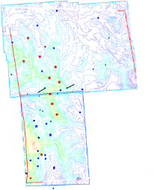
Пальяновская площадь Красноленинского месторождения – идеальный лицензионный участок для «Технологического центра «Бажен»
Опыт работ на баженовской свите
  Технологический опыт
    5 вертикальных скважин для всестороннего изучения
    баженовской свиты
    2 скважины для отработки технологий бурения и настройки геомеханической модели
    2 горизонтальные скважины длиной 1 000 м
    с многостадийным ГРП
  Геологическая изученность
    Геомеханическая модель разреза
    Расширенный комплекс ГИС
    Исследования керна (выделение перспективных
    пропластков, изменчивость)
Пальяновский проект
    Объекты добычи нефти и газа
    12 кустовых площадок
    30 км нефтесборных сетей
    19 км водоводов
    Развитая инфраструктура
    Нефть транспортируется по существующей системе трубопроводов
    Попутный нефтяной газ используется на собственные нужды
    Энергоснабжение осуществляется от существующей сети
    Круглогодичная транспортная доступность по федеральным трассам
    Геологическая изученность
    Геомеханическая модель разреза
    Расширенный комплекс геофизических исследований
    Исследования керна (выделение перспективных пропластков, изменчивость)
Пальяновский проект
Производственная программа
111
ГС с МГРП
7,5
млн т
Ввод новых добывающих скважин, всего шт.
Добыча нефти, тыс. тонн в год

Slide 14
Контакты
Олюнин Алексей Владимирович Управление геологии и разработки Проект «Бажен» ООО «Газпромнефть-Ангара» Olyunin.AV@gazprom-neft.ru

